Slide 1
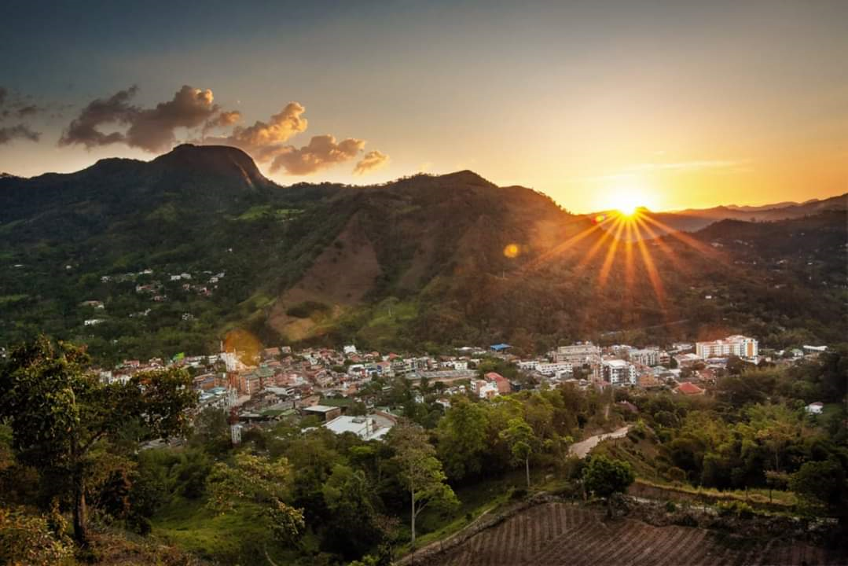


AGENDA AMBIENTAL

Slide 2
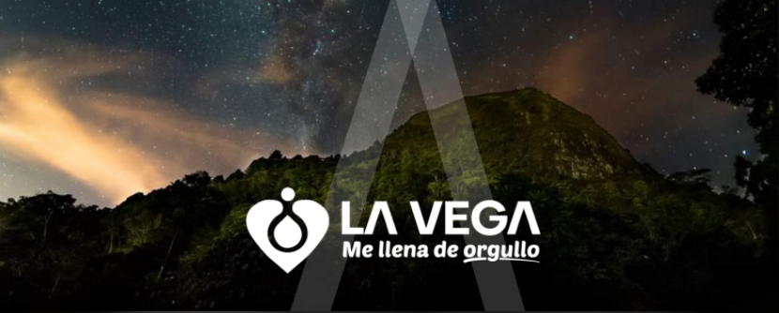
3. SISTEMA FÍSICO NATURAL.
3.1. Geología.
3.2. Flora.
3.3. Fauna.
3.4. Hidrografía.
3.5. Recurso aire.
4. SISTEMA FÍSICO CONSTRUIDO.
4.1. Vías rural y urbana.
4.2. Servicios públicos.
4.3. Servicios comunitarios.
GENERALIDADES.
1.1. Localización.
1.2. Aspecto generales.
1.3. División política.
2. OFERTA AMBIENTAL.
7. SISTEMA ADMINISTRATIVO
Y DE GESTIÓN AMBIENTAL.
7.1. Estructura Administrativa Ambiental.
7.2 Actores ambientales.
5. SISTEMA SOCIO CULTURAL.
5.1. Demografía.
5.2. Cultura local ambiental.
6. SISTEMA ECONÓMICO.
6.1. Actividades económicas.
6.2. Generación de empleo.
8. PROBLEMÁTICAS AMBIENTALES.
9. VULNERABILIDAD Y RIESGO.
10. CONCLUSIONES.
CONTENIDO

Slide 3
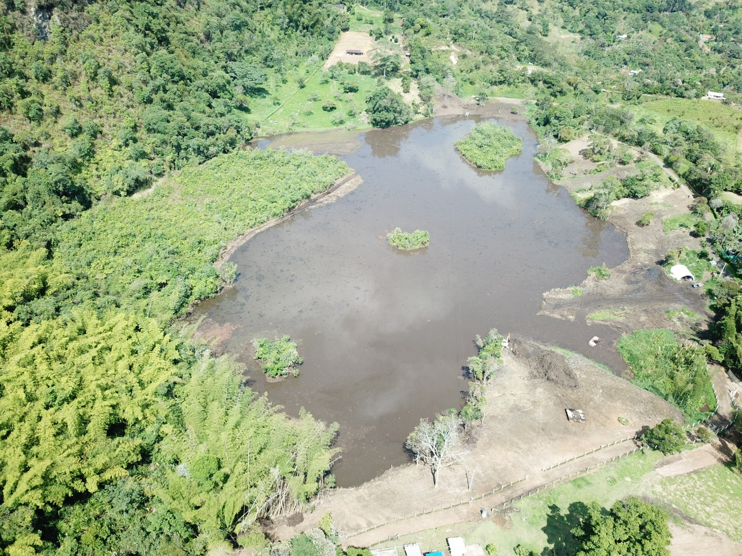
1. generalidades

Slide 4
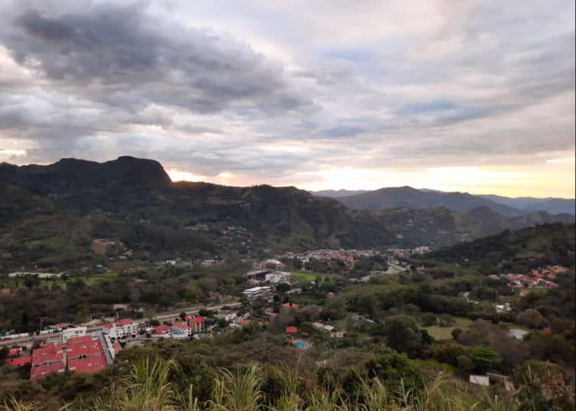
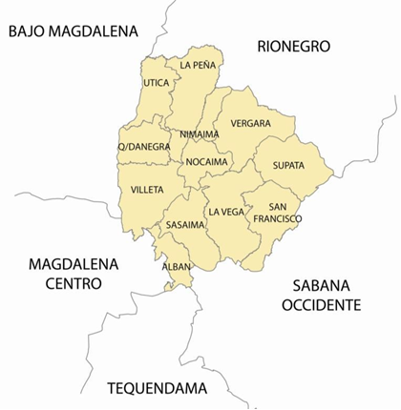
El municipio de la Vega hace parte de la Región del Gualivá, en el Departamento de Cundinamarca, cuenta con una extensión de 15.352 ha de las cuales 94 ha corresponden al área urbana, a 54 km del Bogotá D.C.
Límites del municipio:
Al norte con los municipios de Vergara y Nocaima.
Al sur con el municipio de Facatativá.
Al occidente con el municipio de Sasaima
Al oriente con los municipios de Supatá y San Francisco
1.2 LOCALIZACIÓN

Slide 5
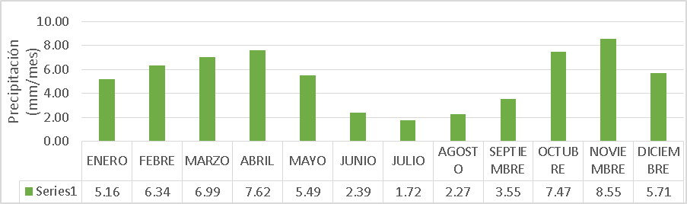
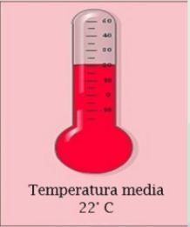
Nuestra cabecera municipal de encuentra a 1.230 metros sobre el nivel del mar y cuenta con una temperatura promedio de 22 ° C.
En el municipio se presentan dos épocas de precipitación durante los meses de marzo- abril- mayo y octubre-noviembre-diciembre, en los demás meses se denominan secos.
1.2. ASPECTOS GENERALES

Slide 6
Actualmente La Vega cuenta con una población aproximada de 15.386 habitantes de los cuales viven en el área urbana 4.980 y en el área rural 10.406 habitantes distribuida en las 27 veredas, en 7 zonas y la Inspección de El Vino (zona urbana) que conforman la división política del municipio
NUESTRAS VEREDAS
CHUPAL
HOYA GRANDE
GUARUMAL
CACAHUAL
PETAQUERO
LA PATRIA
TABACAL
LA CABAÑA
NAGUY
LA HUERTA
LIBERTAD
SAN ANTONIO
CHUSCAL
SABANETA
EL DINTEL
LA ESMERALDA
EL MORO
UCRANIA
ROSARIO
ALIANZA
BULUCAIMA
MINAS
EL CURAL
LLANO GRANDE
SAN JUAN
LAURELES
EL ROBLE
1.3. DIVISIÓN POLÍTICA

Slide 7
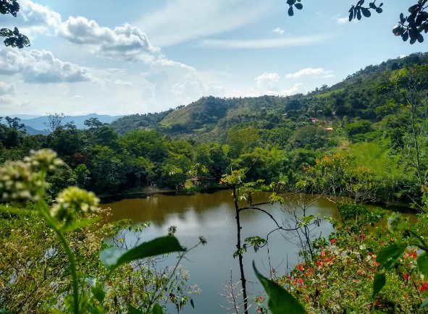
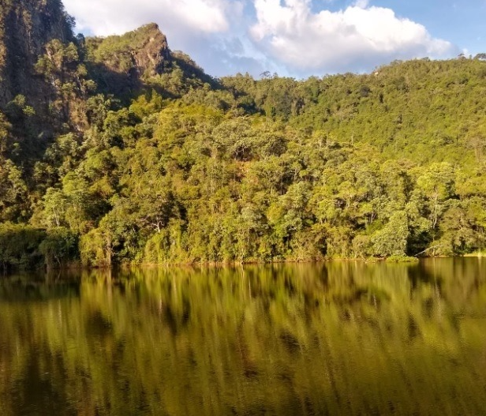
2. Oferta ambiental

Slide 8
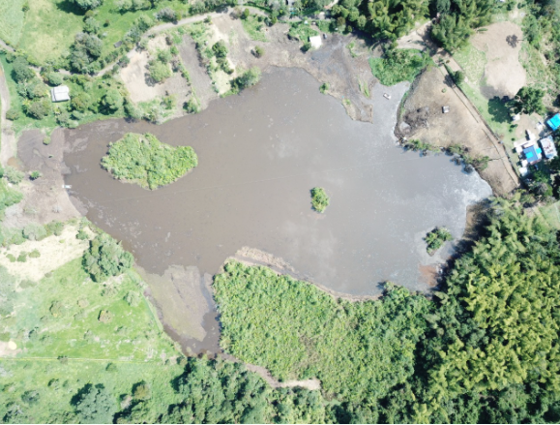
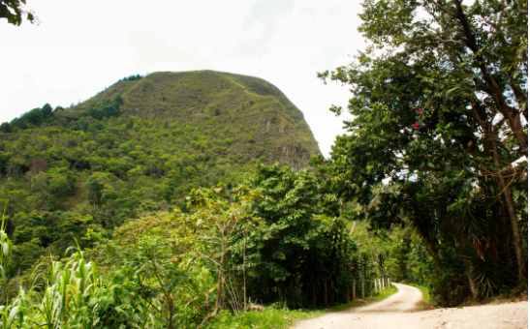
El Cerro del Butulú, está ubicado a 3 kilómetros del casco urbano del municipio de la Vega, el ascenso se realiza por senderos veredales a través de fincas y zonas de bosque. el camino transcurre primero por una vía destapada, para después bordear la montaña buscando la cumbre. La parte final de la ruta nos lleva hasta el mirador que denomina el pueblo.
Humedal El Cacahual, el cual cuenta con un espejo de agua de 35853 m2, ubicado en la vereda el Cacahual a 12 km del casco urbano, donde se puede disfrutar de la fauna y flora del municipio y una espectacular vista.
2. Oferta ambiental

Slide 9
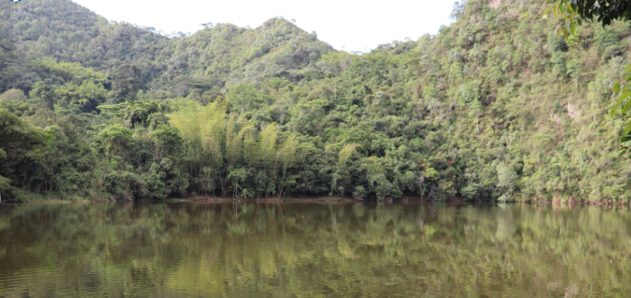
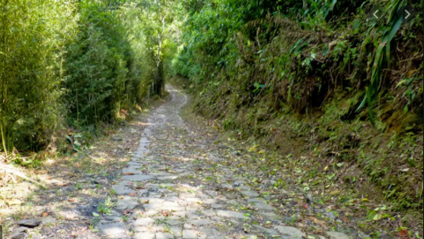
El Parque Ecológico Laguna El Tabacal
2. Oferta ambiental

Slide 10
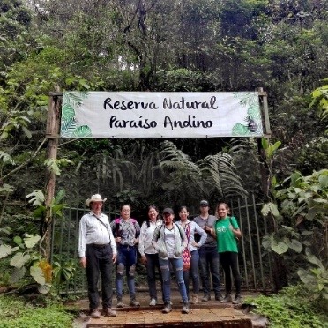
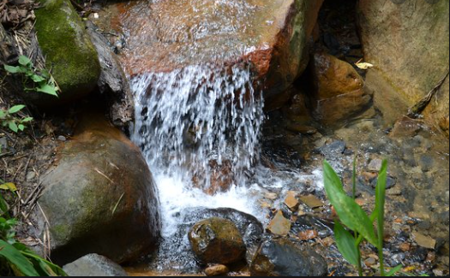
La Reserva Natural Paraíso Andino, se encuentra ubicada en el municipio de La Vega (Cundinamarca), a dos horas de Bogotá (69 Km), en el Km 12 vía La Vega – Sasaima (vereda San Antonio).
2. Oferta ambiental

Slide 11
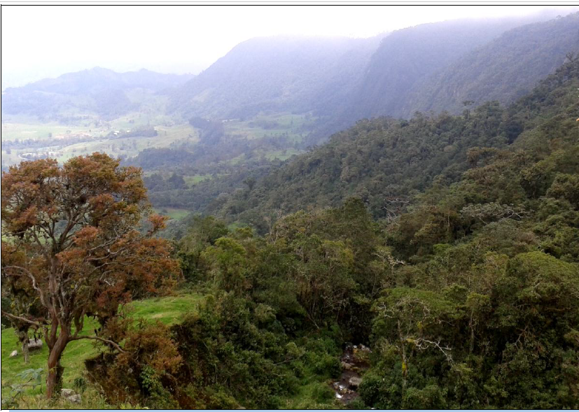
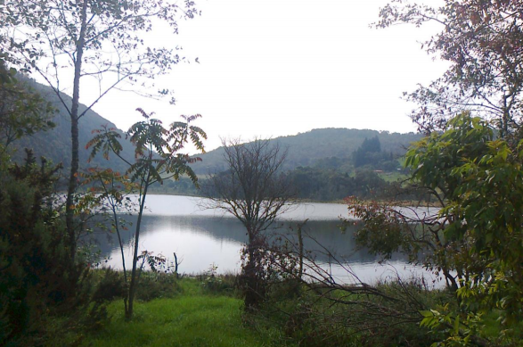
Distrito de Manejo integrado Cuchilla del Chuscal, se encuentra localizada en la parte sur del municipio de La Vega en el departamento de Cundinamarca. Limita al norte con las veredas San Antonio, El Roble, La Libertad y El Chuscal; al sur con las veredas La Selva y Mancilla (Facatativá); al oriente con las veredas El Chuscal, Sabaneta y El Dintel (La Vega) y Sabaneta (San Francisco); y al occidente con la vereda San Antonio. Abarca los terrenos que conforman las partes altas de los ríos San Juan, Gualivá, Perucho y Sabaneta del municipio de La Vega
2. Oferta ambiental

Slide 12
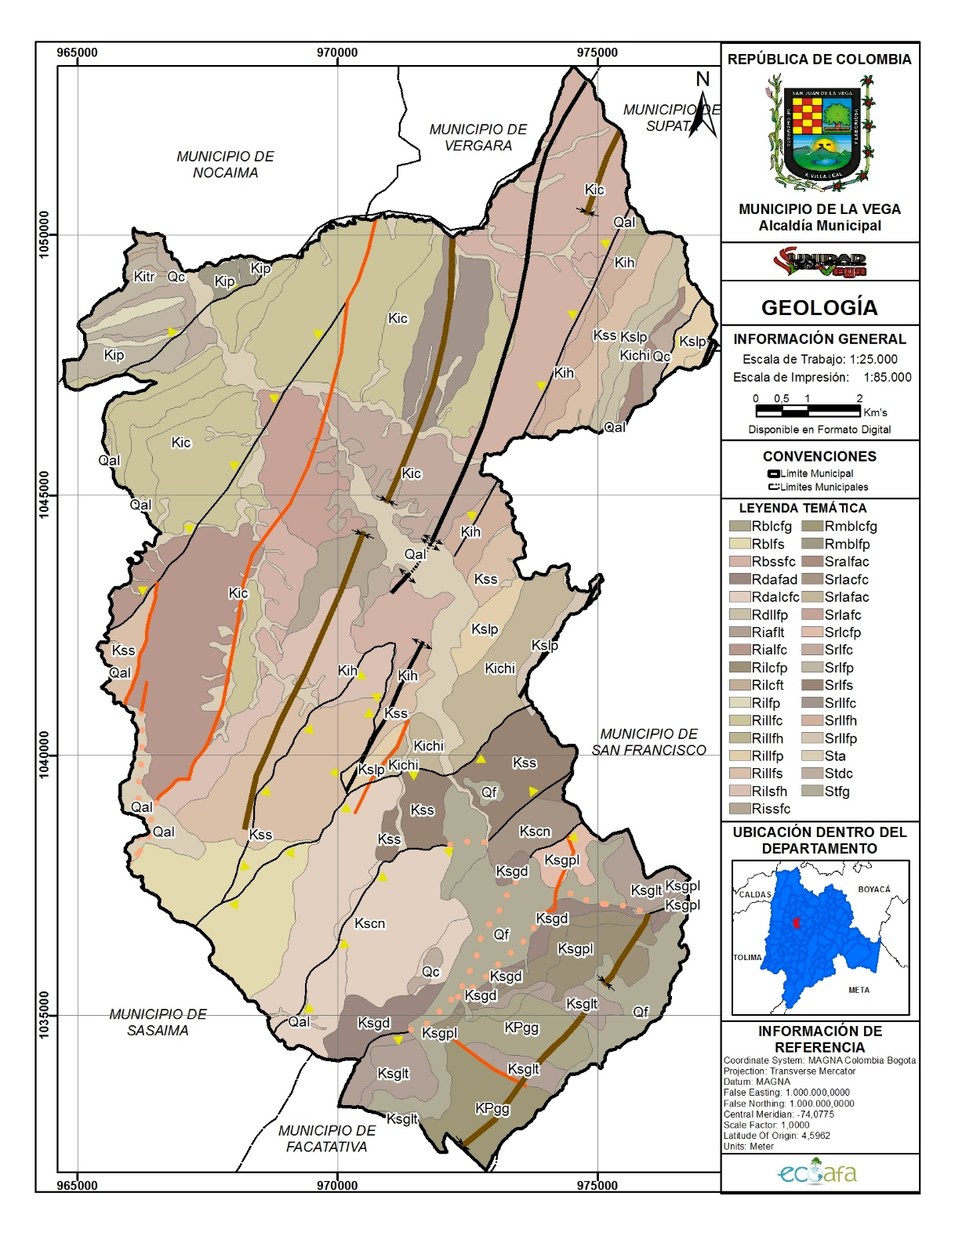
El municipio de la Vega se encuentra ubicado sobre el supraterreno de la cordillera oriental colombiana, y conforma parte de su zona central y su flanco occidental, caracterizado por ser una secuencia de rocas sedimentarias de origen marino y fluvial, invertidas y levantadas por procesos neotectónicos de escala regional.
Estructuralmente se encuentra en una zona compleja de fallas inversas, normales y de rumbo, con fallas satélites que afectan en su mayoría la secuencia estratigráfica de la zona, y en donde resaltan plegamientos regionales como el sinclinorio de la sabana de Bogotá y el anticlinorio de Villeta
3.1 geología

Slide 13
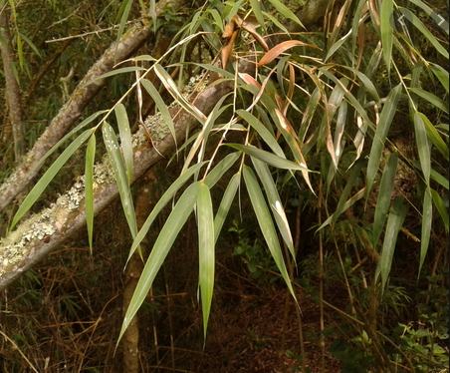
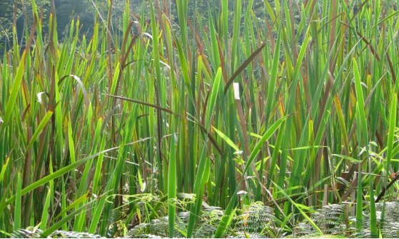
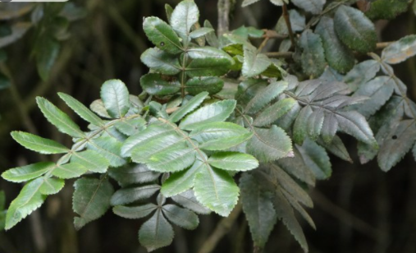
Entre las especies arbóreas y arbustivas más importantes presentes en el DMI Chuchilla del Chuscal se destacan: Encenillo (Weinmannia pubescens), Sietecueros (Tibouchina lepidota), Arrayán (Myrcia popayanensis), Chilco (Escallonia floribunda), Roble (Quercus humboldtii), Yarumo (Cecropia sp.), Chusque (Chusquea sp.), Chuguacan (Viburum sp.), Guayacán (Tabebuia sp), Palma de Cera (Ceroxylon sp), entre otros (IGAC, 1974). No se encontraron otros reportes referentes a la flora de la región.
En el humedal Cacahual, se registraron 144 especies distribuidas en 111 géneros y 58 familias. El “Matorral de Pantano” y las “Praderas Emergentes Graminoides de Altura Intermedia” fueron las unidades más ricas en número de familias, géneros y especies, donde se destacan por los valores de importancia Typha latifolia y Sagittaria latifolia. Los biotipos Geophyta-Terophyta y Helophyta y el fisiotipo Eleocharida representan la mayoría de las especies.
Matriz de Enea
Encenillo (Weinmannia pubescens)
Chusque (Chusquea sp.)
3.2 Flora

Slide 14
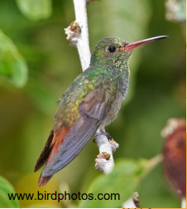
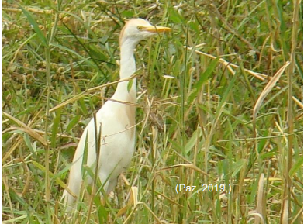
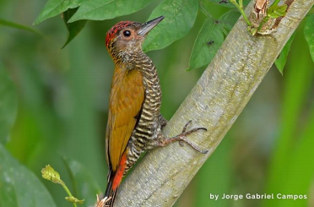
En total se registraron 40 especies de aves para el presente estudio del humedal Cacahual, las cuales sumadas a las 73 descritas por Chaparro-Herrera (2018), suman en total 108 especies para el municipio de La Vega
3.3 Fauna

Slide 15
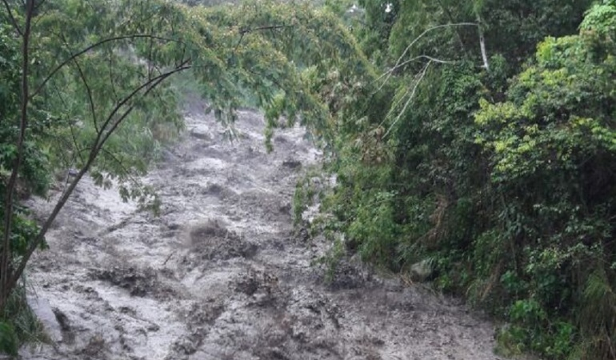
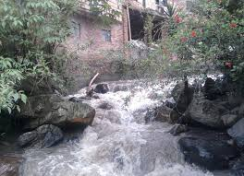
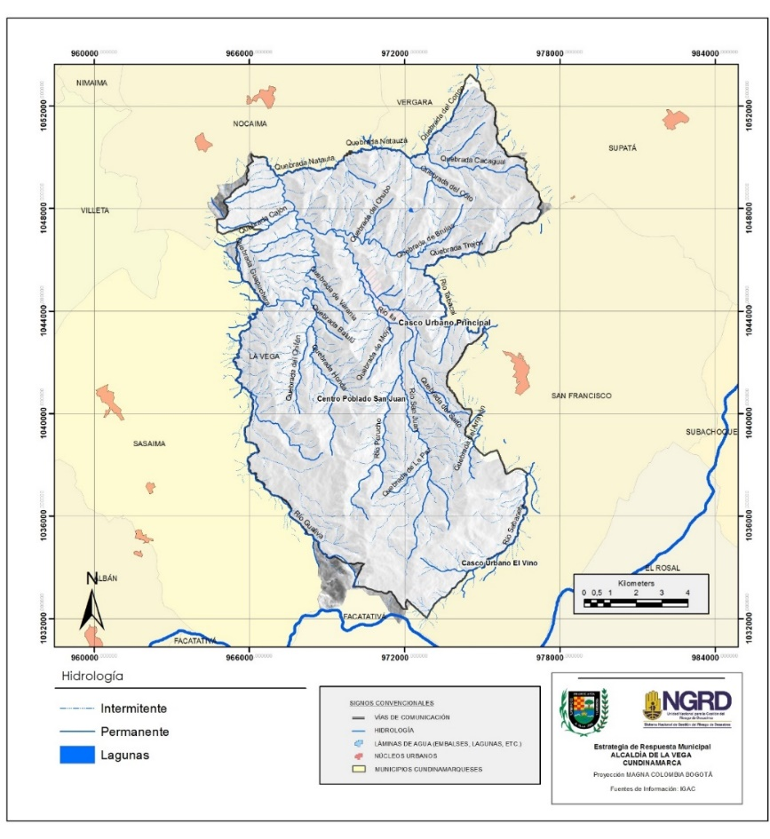
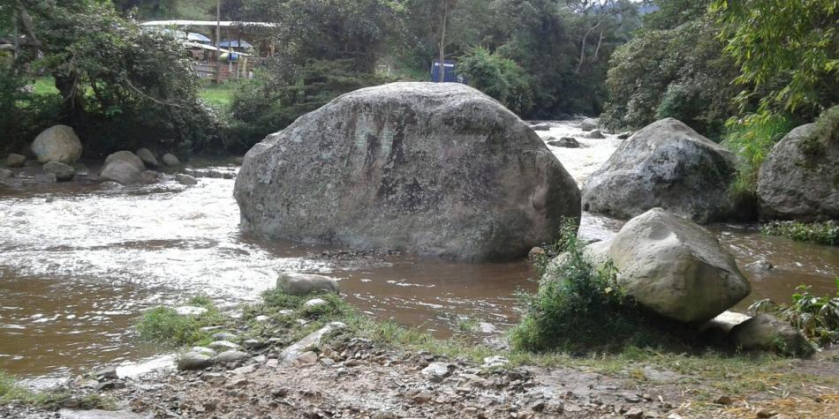
Cuerpos lóticos
Río Ila
Quebrada Reyes
Quebrada Sabaneta
3.4 hidrografía

Slide 16
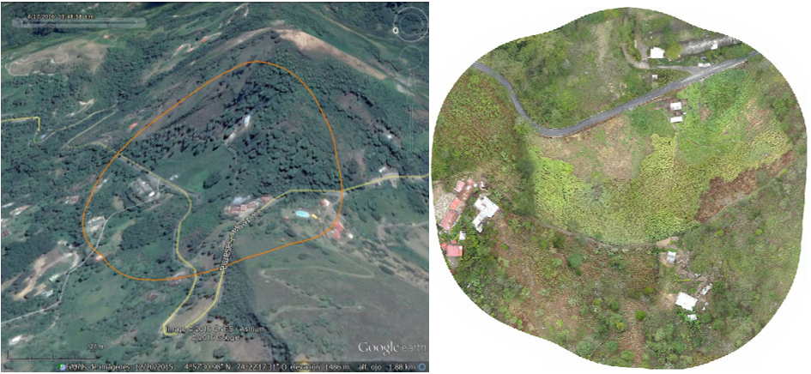
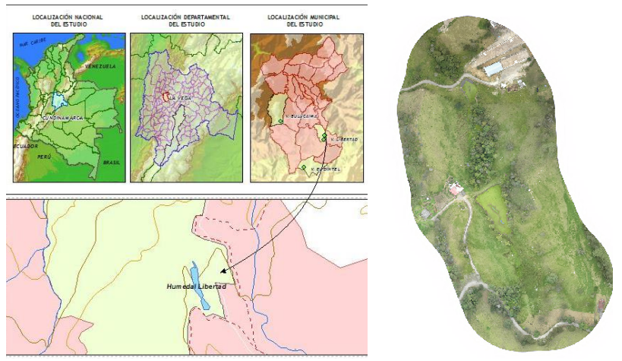

Cuerpos lenticos
Humedal La Libertad
Humedal Bulucaima
Humedal Cacahual
3.4 hidrografía

Slide 17
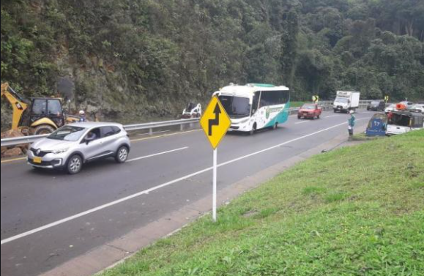
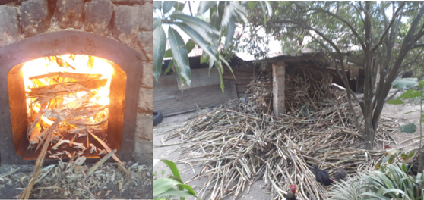
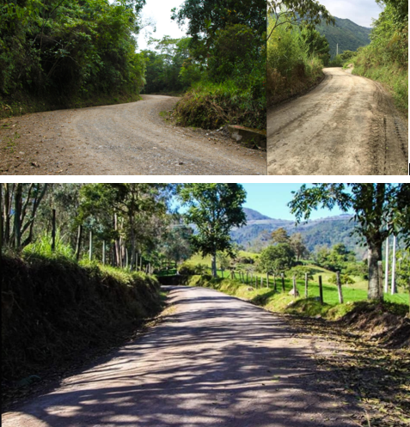
En el municipio de La Vega – Cundinamarca y en la jurisdicción del Gualiva, no se cuenta con estaciones que registren parámetros (PM 10 y P.M 2.5) que permitan determinar la calidad del aire, lo anterior evita la estimación de la calidad del aire en la región
Fuentes móviles
Fuentes Fijas
3.4 Recurso aire

Slide 18
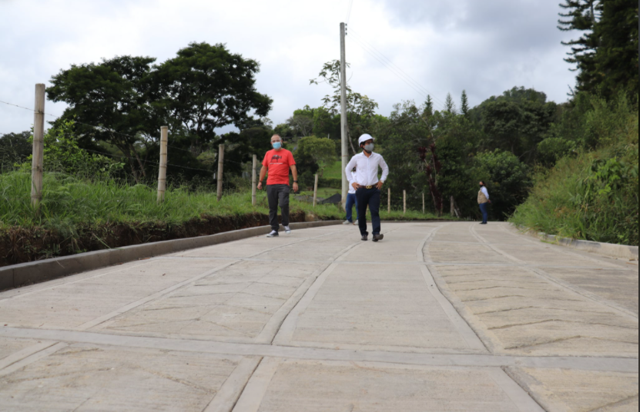
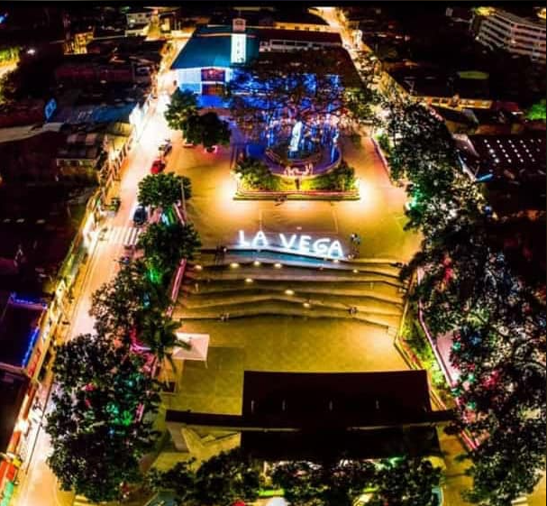
4. Sistema físico construido

Slide 19
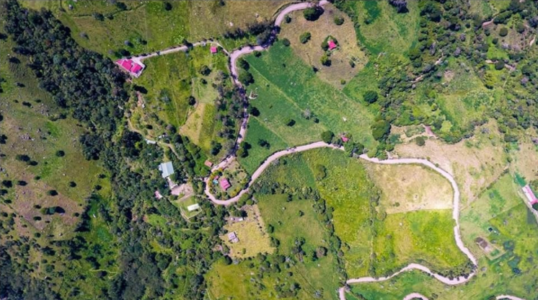
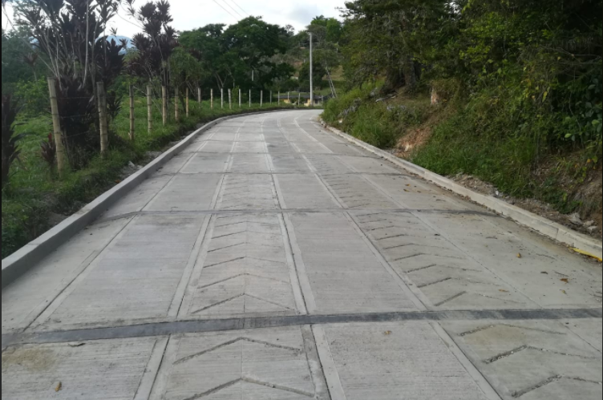
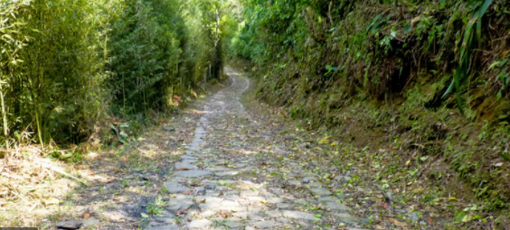
El total de las vías terciarias están comprendidas por 376 Km, de los cuales el 90% son vías destapadas a las cuales se les hace mantenimiento en forma periódica con el fin de mantenerlas en buen estado
4.1 Vías rural y urbanas

Slide 20
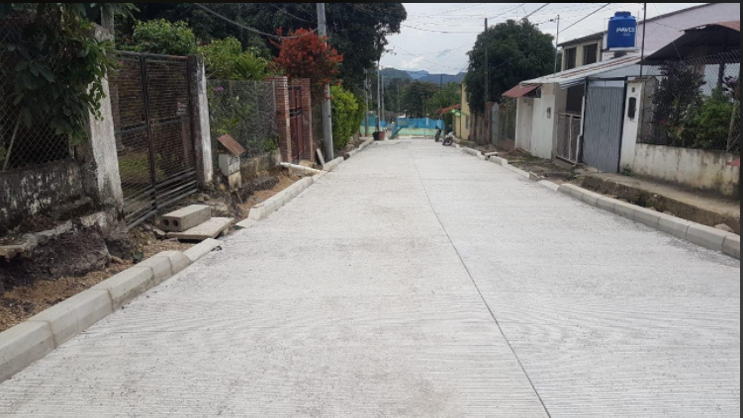
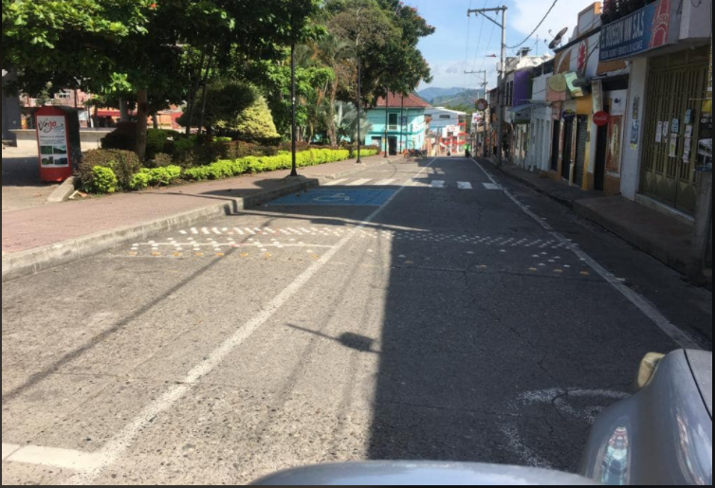
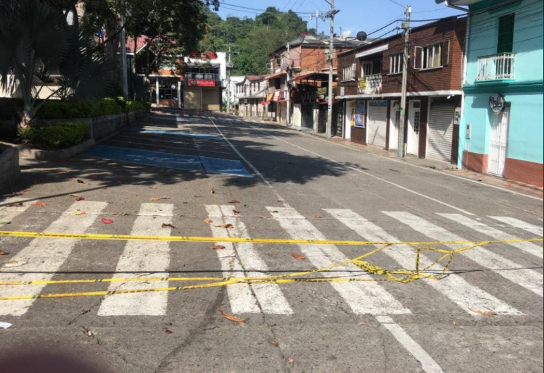
El municipio de La Vega cuenta en la zona urbana con 20,98 Km de vías.
4.1 Vías rural y urbanas

Slide 21
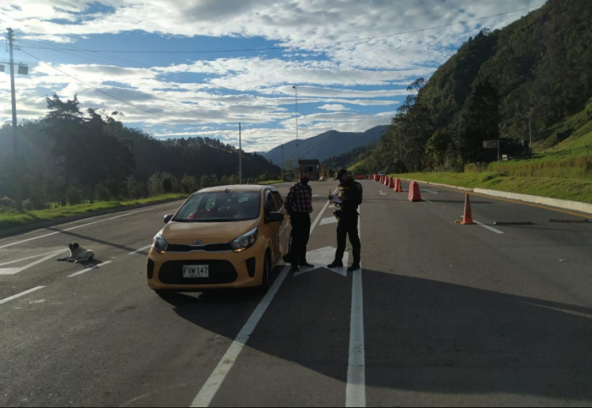
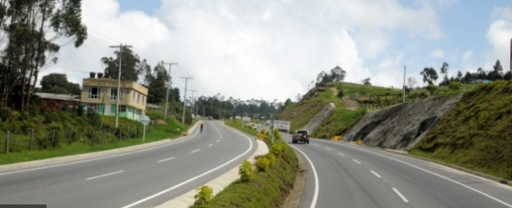
Autopista Bogotá – Medellín: Tramo desde la Inspección El Vino- Vereda Chuscal (8 Km) y Vereda Minas – Quebrada Natautá (16 Km). Total Paso Vía Nacional por La Vega: 24 Km
4.1 Vías rural y urbanas

Slide 22

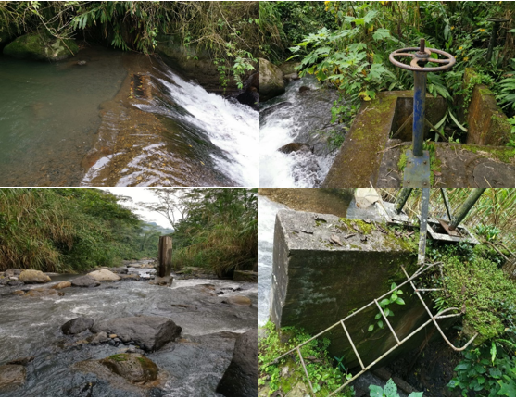
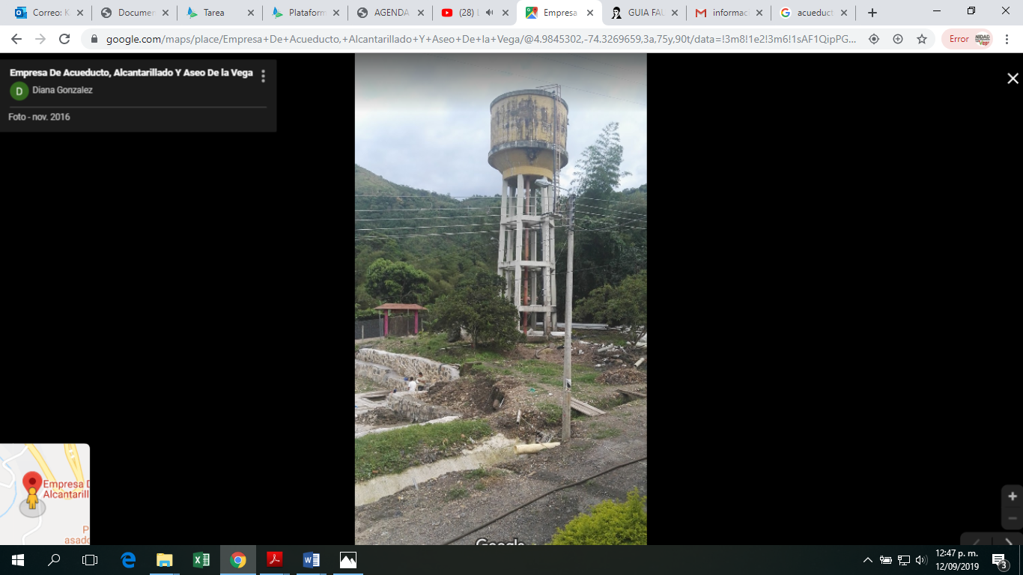
ACUEDUCTO
El municipio de La Vega presta los servicios de acueducto, alcantarillado y aseo en el área urbana, a través de la Empresa de Servicios Públicos Domiciliarios de La Vega
4.2 servicios públicos

Slide 23
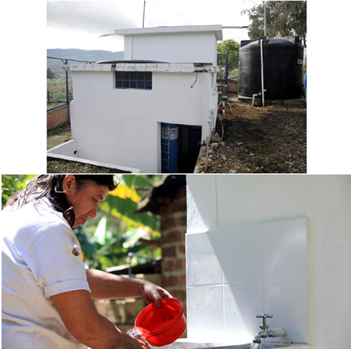
ACUEDUCTO
La Empresa de Acueducto, Alcantarillado y Aseo La Vega E.S.P brinda 20% de cobertura en las viviendas de las diferentes veredas del municipio adicionalmente el municipio cuenta con 15 acueductos veredales los cuales prestan el servicio a 2336 usuarios
4.2 servicios públicos

Slide 24
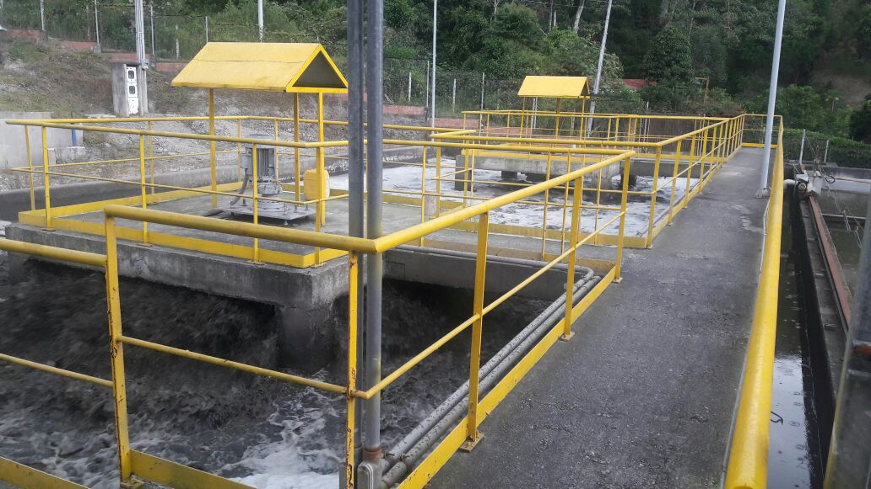
ALCANTARILLADO
En el casco urbano del Municipio de la Vega la cobertura de la prestación del servicio de alcantarillado en el casco urbano es del 96%.
PLANTA DE TRATAMIENTO DE AGUAS RESIDUALES.
La Planta de tratamiento de aguas Residuales se encuentra en funcionamiento con una capacidad a tratar de 45 m3/h, está diseñada para trabajar a plena carga para una población equivalente a 6.250 personas.
4.2 servicios públicos

Slide 25


ENERGÍA
Este servicio es prestado por la Empresa Enel - Codensa y presenta una cobertura para la zona urbana del 99,6% y del 96,2 % para la zona rural
GAS DOMICILIARIO
El servicio de gas domiciliario es prestado por la empresa Alcanos de Colombia
4.2 servicios públicos

Slide 26
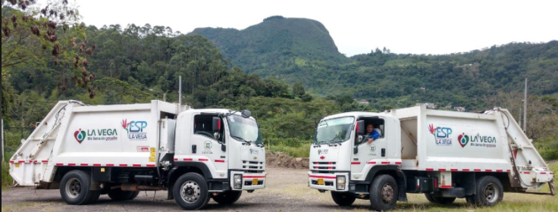
INTERNET
TELEFONÍA
En el parque principal del municipio se cuenta con una zona wifi gratis, la cual funciona las 24 horas del día, los 7 días de la semana, tiene un área de cobertura aproximada de 7.800 m2, en la que pueden navegar simultáneamente 200 personas compartiendo entre todos los usuarios una velocidad de 20 Mbps.
En el municipio se tiene cobertura de empresas de telefonía móvil de red 4 g como: Claro, Tigo, Movistar, Avantel.
ASEO
Para el año 2019 se cuenta con un total de 4457 suscriptores en el servicio de aseo, en el siguiente gráfico se evidencia el crecimiento en la cobertura del servicio desde el año 2015 hasta la actualidad (2019).
4.2 servicios públicos

Slide 27
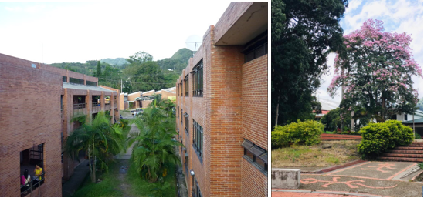
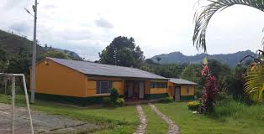

INSTITUCIONES EDUCATIVAS.
SERVICIOS DE SALUD.
El municipio de La Vega cuenta con la ESE Hospital de La Vega, la cual fue creada mediante Ordenanza número 219 de 2014 “Por la cual se crea la Empresa Social del Estado “Hospital de la Vega” del Departamento de Cundinamarca y se dictan otras disposiciones”
4.3 servicios COMUNITARIOS

Slide 28




CUERPOS OPERATIVOS
4.3 servicios COMUNITARIOS

Slide 29



ESCENARIOS DEPORTIVOS
Centro de Integración Ciudadana CIC barrio Chambatá.
Polideportivo escuela de Guarumal
Parque Santander.
4.3 servicios COMUNITARIOS

Slide 30


CENTROS CULTURALES
Casa cultural campesina.
Plaza de mercado
4.3 servicios COMUNITARIOS

Slide 31

5. Sistema sociocultural

Slide 32


5.1 demografía

Slide 33




El municipio de La Vega junto con diferentes entidades territoriales está comprometido con el cuidado del medio ambiente, es por esto que ha desarrollado varios programas y campañas orientadas a la ética ambiental, participación ciudadana, manejo de espacio público, educación ambiental, reciclaje, cuidado de especies de fauna y flora
5.2 cultura local ambiental

Slide 34

6. Sistema económico

Slide 35

La población rural cuenta con el 71% en agropecuaria, un 12% en actividades piscícolas y el 17% maneja dos o tres tipos de actividades a la vez con estas características.
Con base a que la visión futura del municipio está claramente direccionada hacia el fortalecimiento de este sector es necesario acoger la una de las 10 opciones elegidas por los turistas en el marco de la “elaboración del Plan Estratégico de Turismo”
6.1 actividades económicas

Slide 36





6.2 generación de empleo

Slide 37


7. SISTEMA ADMINISTRATIVO Y DE GESTIÓN AMBIENTAL

Slide 38

Mediante el acuerdo No. 004 de 2014 se creó el Sistema de Gestión Ambiental Municipal SIGAM, el Consejo Ambiental Municipal y el Fondo de Financiamiento para la Gestión Ambiental del Municipio de la Vega Cundinamarca y se dictan otras disposiciones. Y considerando que la Ley 715 de 2001
7.1 estructura administrativa ambiental

Slide 39



COMITÉ INTERINSTITUCIONAL DE EDUCACIÓN AMBIENTAL (CIDEA)
INSTITUCIONES EDUCATIVAS
RECUPERADORES DE OFICIO
7. 2 actores ambientales

Slide 40



PRODUCTORES
ACUEDUCTOS RURALES
JUNTA DEFENSORA DE ANIMALES
7. 2 actores ambientales

Slide 41


EMISIÓN DE GASES
RESIDUOS SÓLIDOS DEN FUENTES HÍDRICAS
DISPOSICIÓN INADECUADA DE RCD
8. Problemáticas ambientales

Slide 42


9. Vulnerabilidad y riesgo

Slide 43



CONSEJO MUNICIPAL PARA LA GESTIÓN DEL RIESGO DE DESASTRES
9. Vulnerabilidad y riesgo

Slide 44


9. Vulnerabilidad y riesgo

